Slide 1
Принципы фМРТ
Формирование изображения

Slide 2
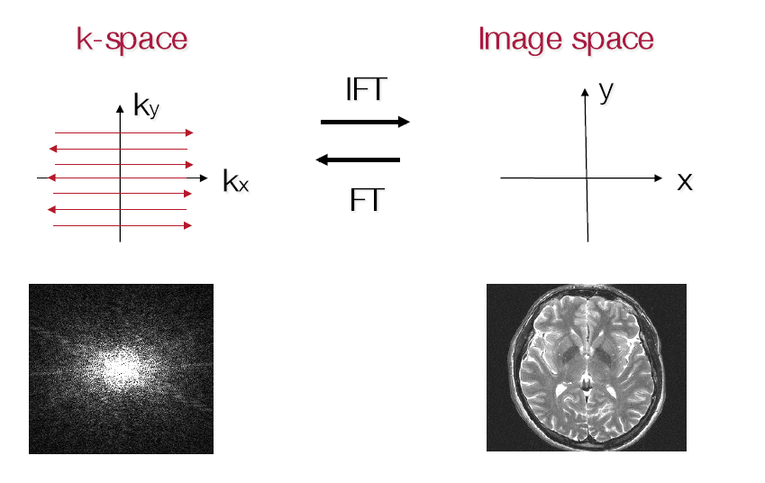
Формирование изображения
k-пространство
Пространство изображения

Slide 3
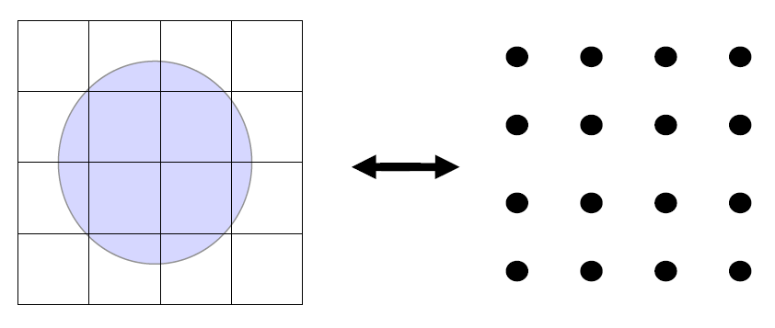
K-пространство
Важно отметить, что между изображением и k-пространством нет однозначной связи.
Каждая отдельная точка в пространстве изображений зависит от всех точек, содержащихся в k-пространстве.

Slide 4
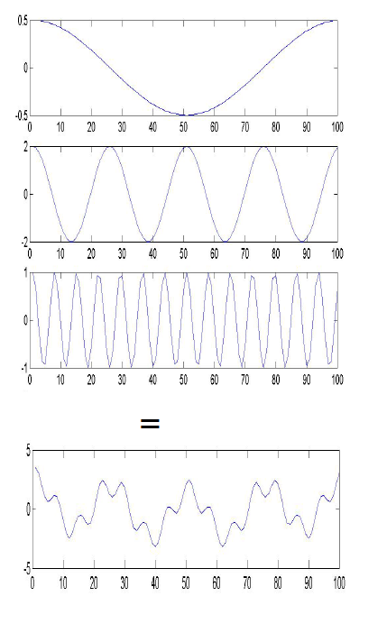
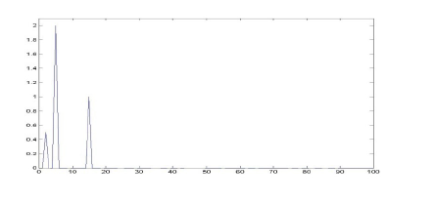
Суперпозиция кривых
Размерность 1
Период: Т
Частота: ω = T⁻¹

Slide 5
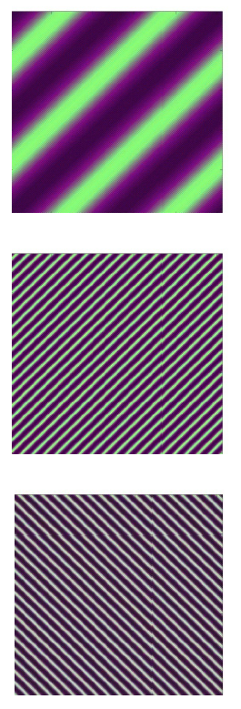
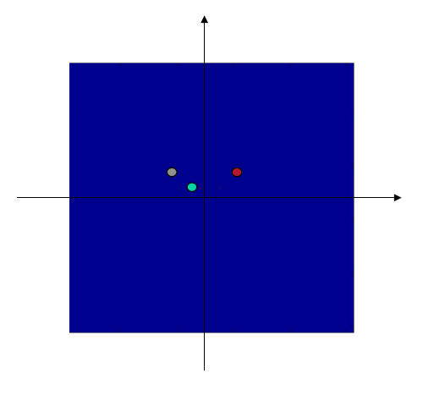
Размерность 2
K-пространство

Slide 6
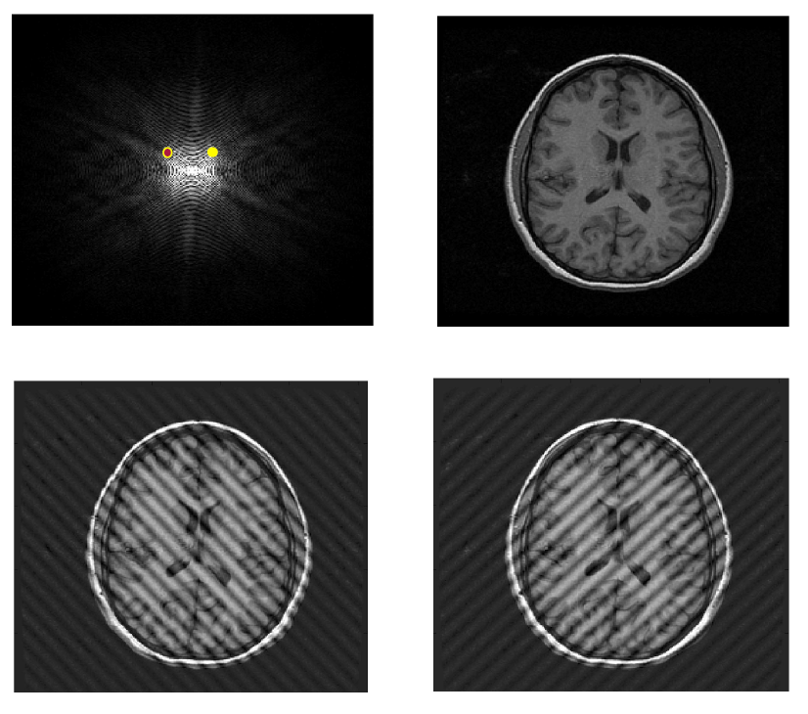

Slide 7
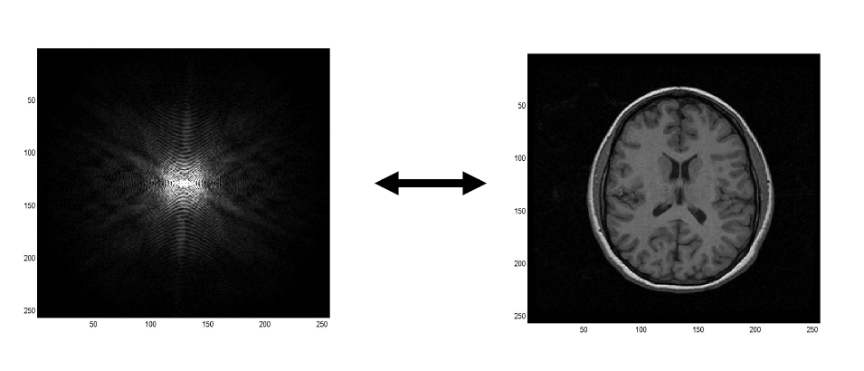

Slide 8
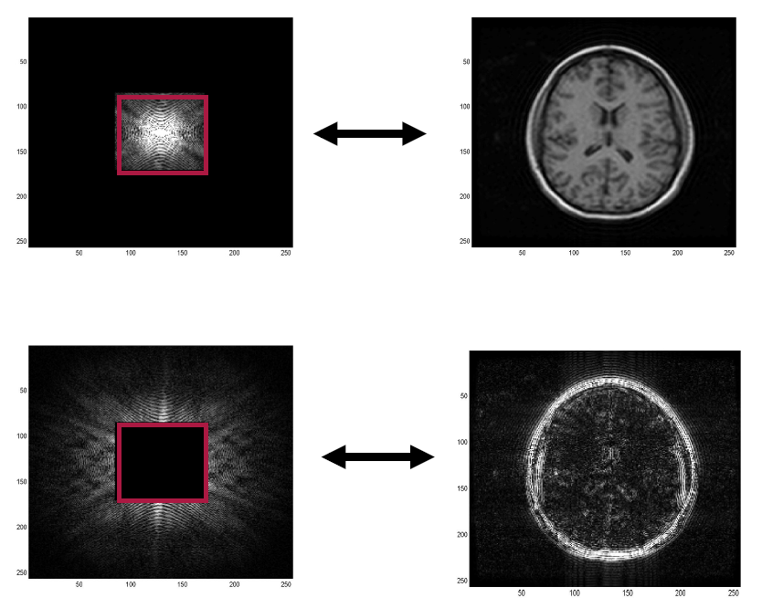

Slide 9
Информационное содержание в k-пространстве
• Низкие пространственные частоты представляют части объекта, которые изменяются пространственно медленно (Контрастность).
• Высокие пространственные частоты представляют небольшие структуры, размер которых совпадает с размером вокселя (границы ткани).

Slide 10
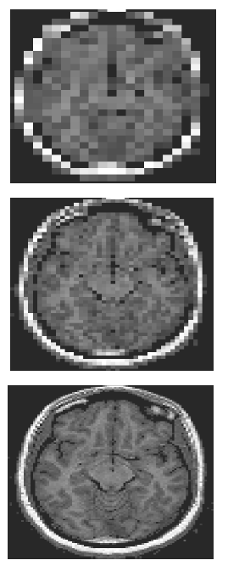
Пространственное разрешение
32 × 32 изображения
1024 точки отобраны в k-пространстве
64 × 64 изображения
4096 точек, отобранных в k-пространстве
128 × 128 изображение
16 384 точки отобраны в k-пространстве

